Slide 1


Conceptos de Programación
Algoritmia
UNIVERSIDAD AUTÓNOMA DE SINALOA
Facultad de Informática Culiacán

Slide 2
Acerca de este material
Este material forma parte del acervo de la Academia de Programación y Sistemas de la Facultad de Informática Culiacán UAS. https://fic.uas.edu.mx/
Revisión y actualización: Rogelio Prieto Alvarado
Compilación: Gerardo Gálvez Gámez

Slide 3
Temas: Unidad II
Algoritmia
Computadora
Importancia de aprender a programar
Algoritmo
Programa
Lenguajes
Herramientas para representar algoritmos
Razonamiento lógico y programación de computadoras
Resolución de problemas lógicos en forma algorítmica (acertijos, recreación matemática, razonamiento lógico)

Slide 4

Conocer y comprender de los conceptos básicos de algoritmia y la importancia de aprender a programar, así como de las herramientas y mecanismos fundamentales para su conceptualización, aplicados en un área de estudio, formulando algoritmos como solución a problemas lógicos.

Slide 5

La Importancia de Aprender a Programar Computadoras
La computadora, a diferencia de otras herramientas que en general apoyan el esfuerzo físico de los humanos, fue inventada para facilitar el trabajo intelectual.*
Si el hombre tiene algún problema, por ejemplo:
  "sumar dos y tres”
*Dra. Hanna Oktaba, Investigadora de la UNAM.
Dirección electrónica: oktaba@servidor.unam.mx

Slide 6



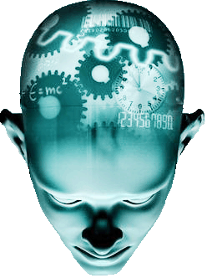
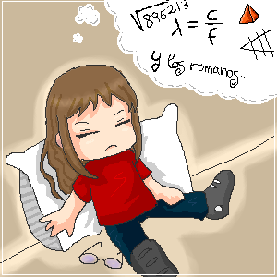
  Proceso a seguir para sumar:
Diseñador
Define el algoritmo que resuelve el problema
Programador
Codifica en un lenguaje de programación, el cual la computadora es capaz de "entender"
Computadora
Ejecuta el algoritmo expresado como programa
Listo
La máquina le entrega al hombre la respuesta “5", sin que éste tuviera que esforzar sus neuronas.
Conclusión: Se requiere de un medio de comunicación entre el hombre y la máquina.

Slide 7
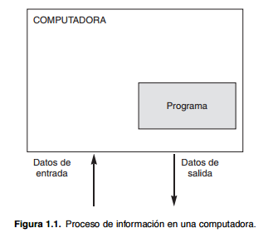
Computadora
Es un dispositivo electrónico utilizado para procesar información y obtener resultados.
Los datos y la información se pueden introducir en la computadora por la entrada (input) y a continuación se procesan para producir una salida (output, resultados)
JOYANES AGUILAR, Luis. Fundamentos de programación. Algoritmos, estructuras de datos y objetos, 3.ª ed., Madrid: McGraw-Hill (2003).

Slide 8

Computadora
Máquina electrónica
capaz de almacenar información y
tratarla automáticamente
mediante operaciones matemáticas y lógicas
controladas por programas informáticos.

Slide 9

Algoritmo
Conjunto ordenado y finito de operaciones que permite encontrar la solución a un problema cualquiera.
  Ejemplos:
Actividades diarias de nuestra vida cotidiana
Una receta de cocina
Las instrucciones para armar una bicicleta (Instructivos o manuales)
Instrucciones que recibe un trabajador por parte de su patrón

Slide 10
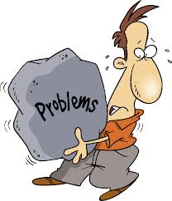
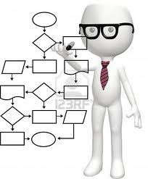
Algoritmo
Algoritmo (del latín, dixit algorithmus y éste a su vez del matemático persa al-Jwarizmi)
Un algoritmo es una serie de pasos organizados que describe el proceso que se debe seguir, para dar solución a un problema específico.

Slide 11
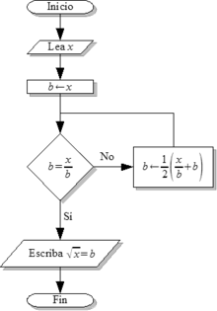
Algoritmo en Matemática
Es un método para resolver un problema, usando una secuencia de cálculos más simples.
Ejemplos:
  Algoritmo de la división para calcular el cociente de dos números,
  Algoritmo de Euclides para calcular el máximo común divisor de dos enteros positivos,
  El método de Gauss para resolver un Sistema lineal de ecuaciones.
  Métodos para sumar, multiplicar, dividir, etc.
Algoritmo para calcular la raíz cuadrada de un número X

Slide 12
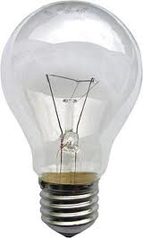
Ejemplo:
Objetivo: Algoritmo para cambiar un foco quemado:
INICIO
  Situar escalera bajo el foco quemado.
  Elegir un foco de reemplazo (de la misma potencia que el anterior).
  Subir por la escalera hasta alcanzar el foco.
  Girar el foco contra las manecillas del reloj hasta que esté suelto.
  Ubicar el foco nuevo en el mismo lugar que el anterior.
  Enroscar en el sentido de las manecillas del reloj hasta que quede apretado.
  Bajar de la escalera.
FIN

Slide 13

Partes de un Algoritmo
ENTRADA
PROCESO
SALIDA
Corresponde al insumo, a los datos necesarios que requiere el proceso para ofrecer los resultados esperados.
Pasos necesarios para obtener la solución del problema o la situación planteada.
Resultados arrojados por el proceso como solución.

Slide 14
Requisitos que debe cumplir un algoritmo (Donald Knuth)
Carácter finito: Un algoritmo siempre debe terminar después de un número finito de pasos.
Precisión: Cada paso de un algoritmo debe estar precisamente definido; las operaciones a llevar a cabo deben ser especificadas de manera rigurosa y no ambigua.
Entrada: Un algoritmo tiene cero o más entradas: cantidades que le son dadas antes de que el algoritmo comience, o dinámicamente mientras el algoritmo corre. Estas entradas son tomadas de conjuntos específicos de objetos (tienen un universo definido).

Slide 15
Requisitos que debe cumplir un algoritmo (Donald Knuth)
Salida: Un algoritmo tiene una o más salidas.
Eficacia: Se espera que un algoritmo sea eficaz, en el sentido de que todas las operaciones a realizar en un algoritmo deben ser suficientemente básicas como para que en principio puedan ser hechas de manera exacta y en un tiempo finito por un hombre usando lápiz y papel.
Eficiencia: consiste en logra llegar a sus objetivos planteados utilizando la menor cantidad de recursos posibles, es decir, minimizando el uso memoria, de pasos y de esfuerzo humano.

Slide 16


Conclusión (Donald Knuth)
Un algoritmo define una manera de resolver un problema, pero no necesariamente la única.
Lo anterior significa que diferentes personas pueden idearse diferentes maneras para resolver un mismo problema.
En este caso puede ser que todas las soluciones sean válidas pero que algunas sean más eficientes que otras, entendiendo por eficiencia la cantidad de recursos (tiempo, espacio de memoria, etc.) necesarios para llevarlos a cabo.

Slide 17

Algoritmo
Ejemplos

Slide 18
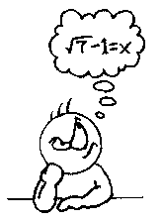
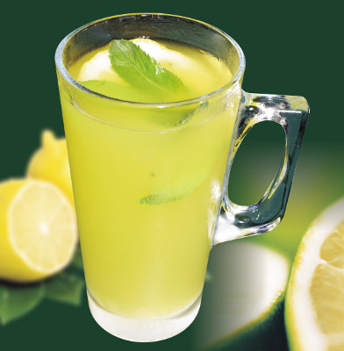
Actividad #1 (Para el Alumno)
Tiempo: 5 min.
Objetivo: Preparar una jarra de limonada.
INICIO
FIN

Slide 19
Propuesta #1: (Analizar y comentar errores)
Objetivo: Preparar una jarra de limonada.
INICIO
  Llenar una jarra con un litro de agua.
  Echar el jugo de tres limones.
  Echar cuatro cucharadas de azúcar.
  Remover el agua hasta disolver completamente el azúcar.
FIN

Slide 20
Propuesta #2: Posible Solución Correcta
Objetivo: Algoritmo para preparar 1 litro de limonada.
INICIO
  Llenar una jarra con 1 litro de agua purificada.
  Exprimir limones mexicanos hasta obtener 30 ml. en un recipiente.
  Retirar las semillas de limón del recipiente.
  Añadir el Jugo de limón a la jarra.
  Agregar 40 gr de azúcar morena.
  Revolver el agua por 3 minutos ó hasta que el azúcar se disuelva completamente.
FIN

Slide 21
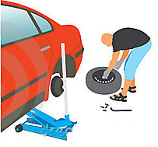
Actividad #2 (Para el Alumno)
Tiempo 5 min.
Objetivo: Cambiar un neumático pinchado de un automóvil.
INICIO
FIN

Slide 22
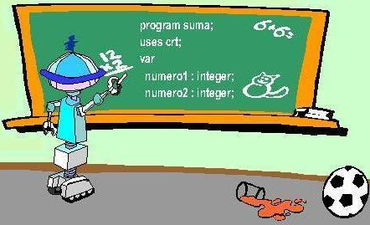
Algoritmo
“Es un conjunto de reglas para efectuar algún calculo , bien sea a mano o, más frecuentemente, en una computadora”
Cita Bibliográfica.
  G. Brassard/P.Bratley, Fundamentos de Algoritmia, Traductor Rafael Garcia-Bermejo, Revisor Luis Loyanes Aguilar, Prentice Hall.

Slide 23
Requisitos que debe cumplir un Algoritmo
La ejecución de algún algoritmo no debe implicar, normalmente ninguna decisión subjetiva (interpretaciones que se dejan sobre cualquier aspecto de la experiencia), ni tampoco debe permitir el uso de la intuición ni de la creatividad.
Por lo anterior, una Receta de cocina es un algoritmo, si describe precisamente la forma de preparar cierto platillo, proporcionándonos las cantidades exactas que deben utilizarse y también incluir instrucciones detalladas (tiempo).

Slide 24
Casos en los que no se puede considerar un Algoritmo
Incluir nociones vagas (imprecisas):
  Agregar sal y pimienta al gusto.
  Guisarse hasta medio cocer.
  Colocar el gato hidráulico debajo el automóvil.
  etc.

Slide 25

Conclusión de requisitos
Cuando se utiliza un algoritmo, para calcular la respuesta de un problema concreto, lo normal es suponer que las reglas nos darán la respuesta correcta, si se aplica correctamente.

Slide 26
Concepto de Algoritmia (G. Brassard/P.Bratley)
Ciencia que nos permite evaluar el efecto de diferentes factores externos (tiempo, velocidad, capacidad de almacenamiento, facilidad de programar, etc.) sobre los algoritmos disponibles, de tal forma que sea posible seleccionar el que más se ajuste a nuestras circunstancias particulares.
Ciencia que nos indica la forma de diseñar un nuevo algoritmo para una tarea concreta.

Slide 27

Actividades

Slide 28

Actividad #3:
Alumno:
  Diseña un algoritmo que permita encontrar y dar a conocer la suma y el promedio de tres números.
  Tiempo : 5 min.

Slide 29

Propuesta de Solución:
Objetivo: Diseñar un algoritmo que permita encontrar y dar a conocer la suma y el promedio de tres números.
INICIO
  Leer Numero1, Numero2, Numero3
  Hacer que Suma=Numero1 + Numero2 + Numero3
  Hacer que Promedio=Suma / 3
  Imprimir Suma, Promedio
FIN

Slide 30
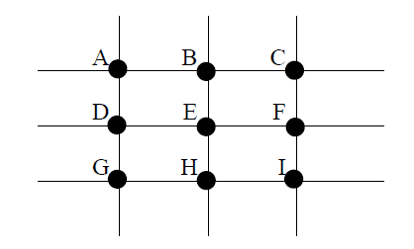

Actividad #4:
Diseñe un algoritmo para desplazarse desde el punto D al B, moviéndose de a un punto por la cuadrícula.

Slide 31

Propuesta de Solución #1:
Objetivo: Diseñar un algoritmo para desplazarse desde el punto D al B, moviéndose de a un punto por la cuadrícula.
INICIO
  Moverse al punto E
  Moverse al punto B
FIN

Slide 32

Propuesta de Solución #2:
Objetivo: Diseñar un algoritmo para desplazarse desde el punto D al B, moviéndose de a un punto por la cuadrícula.
INICIO
  Moverse al punto G
  Moverse al punto H
  Moverse al punto I
  Moverse al punto F
  Moverse al punto C
  Moverse al punto B
FIN

Slide 33

Actividades
ExtraClases #1:
Descripción de la tarea en el Material de Apoyo Educativo
ANEXO – Elaboración de Algoritmos
Objetivo .-El alumno demostrará la habilidad alcanzada en clases, para proponer solución algorítmica a diversos problemas.

Slide 34
Descripción de problemas
Diseñar un algoritmo que permita calcular y dar a conocer el total que una persona debe pagar por la compra de un Mouse Óptico. Se sabe que el cliente tiene que pagar el 16% por concepto de IVA.
Diseñar un algoritmo que permita calcular y dar a conocer el total que una persona debe pagar por la compra de un Mouse Óptico. Se sabe que el cliente recibe un Porcentaje por concepto de descuento.
Suponga que una persona desea invertir su capital en un banco y desea saber cuánto dinero ganará después de un mes si el banco paga a una razón de 2% mensual. Elabore un algoritmo que de a conocer cuanto dinero ganara la persona.

Slide 35
Revisión de Soluciones de Actividades
ExtraClases

Slide 36
Algoritmo #1:
Objetivo: Diseñar un algoritmo que permita calcular y dar a conocer el total que una persona debe pagar por la compra de un Mouse Óptico. Se sabe que el cliente tiene que pagar el 16% por concepto de IVA.
INICIO
  Solicitar el precio unitario del articulo.
  Calcular el IVA, dividiendo el valor del porcentaje entre 100 y multiplicando el resultado por el precio unitario del articulo.
  Obtener el Total a Pagar, sumando el precio del articulo y el IVA calculado en el paso 2.
  Dar a conocer el Total a Pagar, obtenido en el paso 3
FIN

Slide 37
Algoritmo #2:
Objetivo: Diseñar un algoritmo que permita calcular y dar a conocer el total que una persona debe pagar por la compra de un Mouse Óptico. Se sabe que el cliente recibe un Porcentaje por concepto de descuento.
INICIO
  Solicitar el precio unitario del articulo y el porcentaje a descontar
  Calcular el descuento, dividiendo el valor del porcentaje entre 100 y multiplicando el resultado por el precio unitario del articulo
  Obtener el Total a Pagar, Restando al precio unitario del articulo el descuento calculado en el paso 2.
  Dar a conocer el Total a Pagar obtenido en el paso anterior.
FIN

Slide 38

Algoritmo #3:
Suponga que una persona desea invertir su capital en un banco y desea saber cuánto dinero ganará después de un mes si el banco paga a una razón de 2% mensual. Elabore un algoritmo que de a conocer cuanto dinero ganara la persona.
Objetivo: Calcular cuanto dinero ganara una persona que invierta su capital en un banco durante un mes, a una razón del 2%.
INICIO
  Solicitar el capital de inversión
  Calcular el interés mensual, dividiendo la tasa de interés(2%) entre 100 y el resultado multiplicándolo por el capital de inversión.
  Dar a conocer el interés mensual, obtenido el paso anterior.
FIN

Slide 39
Conclusión Final en
la Elaboración de Algoritmo

Slide 40
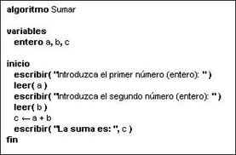
Forma de describir algoritmos
Explicarlos en español?
  Problema: Los lenguajes naturales no están en absoluto adaptados para este tipo de cosas, por todo lo comentado anteriormente.
  Sugerencia: Para evitar confusión, se debe apegar a un estándar, sin limitar a ningún lenguaje de programación, con lo cual, se cuidan los aspectos esenciales del algoritmo, evitando con ello que resulte oscurecido por detalles de programación relativamente poco importantes.

Slide 41
Herramientas para representar algoritmos
  Diagramas de Flujo
  Pseudocódigo

Slide 42
Competencias del Tema
El alumno:
Conocerá las características de las herramientas, más apropiadas para la construcción de algoritmos.
Aplicará al menos una de las herramientas algorítmicas en la construcción de algoritmos como solución de problemas.

Slide 43
Algoritmos y programas
Un algoritmo computacional debe cumplir con una serie de requisitos:
Debe ser una descripción exacta de las actividades a realizar que cualquiera pueda tener éxito al realizarlas, incluso si no tiene idea del objetivo del algoritmo.
Debe ser absolutamente libre de ambigüedades, excluyendo interpretaciones diferentes.
No importa quien ejecute las instrucciones del algoritmo, el resultado debe ser exactamente el mismo cada vez que se aplique.

Slide 44

Algoritmos y programas
Un programa es una secuencia de instrucciones representadas de forma que sean “entendibles” por una computadora.
De este modo, la programación puede verse como la actividad de “reescribir” algoritmos en instrucciones de algún lenguaje de programación.

Slide 45
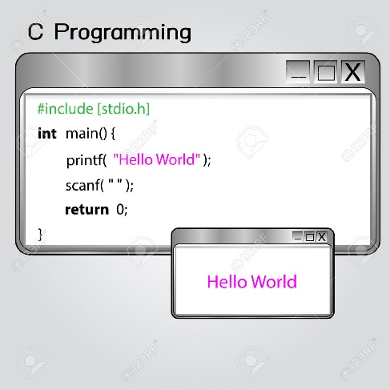
Programa
Un programa, es un concepto desarrollado por Von Neumann en 1946,
Es un conjunto de instrucciones que sigue la computadora para alcanzar un resultado específico.
Lista de instrucciones escritas en un lenguaje de programación utilizadas para controlar las tareas de una máquina.
Programa informático, secuencia de instrucciones que una computadora puede interpretar y ejecutar.

Slide 46
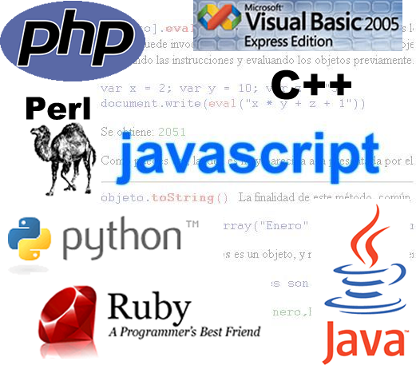

Lenguaje de programación
Es un lenguaje formal diseñado para expresar procesos que pueden ser llevados a cabo por máquinas (computadoras).
Pueden usarse:
  Para crear programas que controlen el comportamiento físico y lógico de una máquina,
  Para expresar algoritmos con precisión, o
  Como modo de comunicación humana.

Slide 47
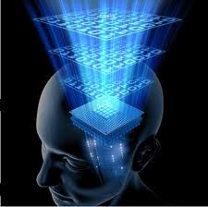
Lenguajes de Programación
“Es un sistema notacional para describir computaciones en una forma legible tanto para la máquina como para el ser humano”.
Referencia:
    Kenneth C. Louden
    Lenguajes de programación
    Segunda Edición
    Thomson

Slide 48
Herramientas para representar algoritmos
Cuando se desarrollan algoritmos computacionales, el objetivo es que posteriormente se pueda escribir un programa a partir de ese algoritmo.
Existen dos formas de representar este tipo de algoritmos:
  Pseudocódigo.
  Diagrama de flujo.

Slide 49

Pseudocódigo
El pseudocódigo, es un tipo de lenguaje pseudonatural estructurado utilizado para describir algoritmos computacionales.
Es una descripción compacta y de alto nivel de un algoritmo computacional que combina lenguaje natural con algunas convenciones sintácticas similares a las de los lenguajes de programación.
El objetivo es que sea entendido por personas, más que por una computadora; sin embargo debe ser lo más completo posible.

Slide 50
Pseudocódigo.
No existe un estándar para escribir pseudocódigos; sin embargo, se pueden establecer mejores prácticas para su escritura:
  Verbos en infinitivo para indicar órdenes (psudoinstrucciones).
  Enumerar las instrucciones.
  Distinguir órdenes, y estructuras de control tipo lenguaje de programación del resto de los elementos del algoritmo, usando mayúsculas o negritas.
  Establecer distinción clara entre asignación y comparación, usualmente se utiliza ‘=' para la primera y '==' para la segunda.
  Utilizar indentación para bloques de código que se encuentran anidados.

Slide 51
Pseudocódigo
Su estructura es similar a la de un programa. Es un punto intermedio entre el lenguaje natural y el lenguaje de alto nivel:
Objetivo: Calcular la Superficie de una Circunferencia
Programador:__________________
Fecha:________________________
INICIO
CONST REAL PI = 3.1416
ENTERO Radio, Superficie
LEER Radio
Superficie = PI*Radio*Radio
IMPRIMIR “La superficie de la circunferencia de radio ”,Radio, “es igual a “, Superficie
FIN

Slide 52
Diagrama de flujo.
Un diagrama de flujo (flowchart en inglés), es la representación gráfica de un algoritmo; se compone de símbolos estandarizados que representan acciones específicas.
Existen diversos estándares para la simbología utilizada en diagramas de flujo, el más utilizado está definido por la International Organization for Standardization (Organización internacional para la estandarización), en su estándar ISO 5807:1985.

Slide 53
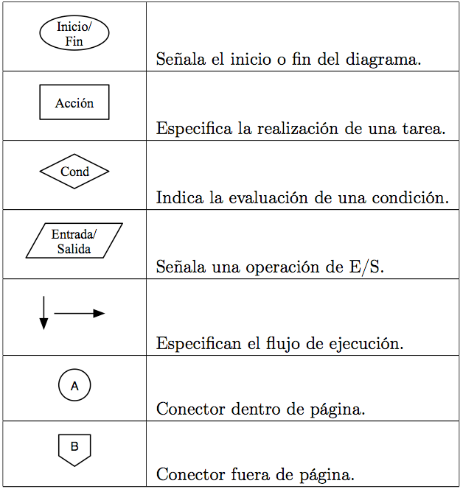
Diagrama de Flujo

Slide 54
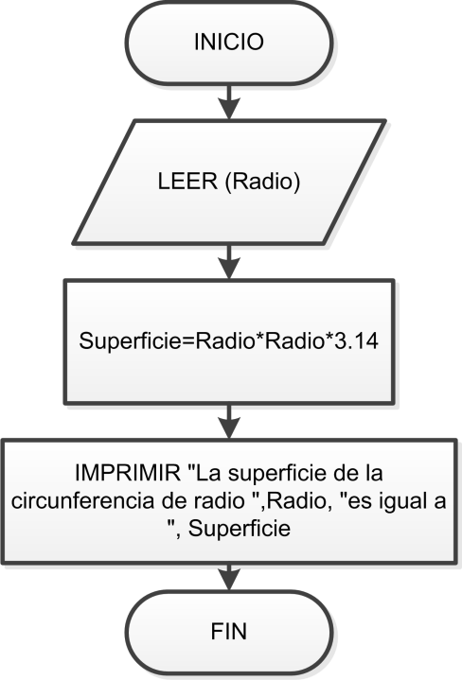
Diagrama de Flujo
Indica el orden en que deben ejecutarse las acciones.
Ventaja:
  Ofrece mucha claridad y facilidad para diseñar el algoritmo
Desventaja:
  Al momento de realizar tareas de actualización dificulta el proceso.

Slide 55


Actividad Extraclase #2
ANEXO 02 – Resolución de Problemas Lógicos
Objetivo:
El alumno planteara la solución de problemas que exigen razonamiento lógico.

Slide 56

FIN
¿Preguntas?

